Slide 1
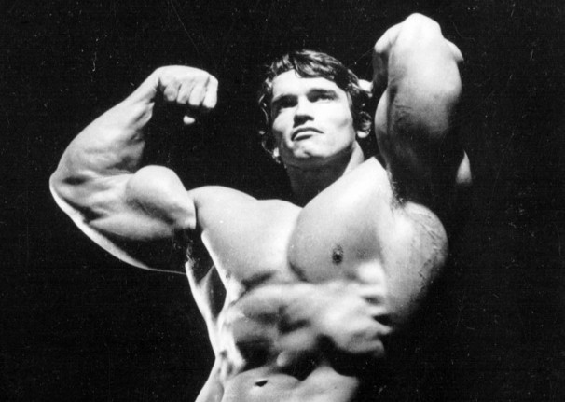
Doping ve sportu
Mirka Kozáková

Slide 2

Co je to doping?
Používání látek a metod uvedených na Seznamu zakázaných látek a metod, který pravidelně vydává Světová antidopingová agentura
(WADA est. 1999).
ZAKÁZANÉ SKUPINY LÁTEK
Stimulancia - jsou zakázána pouze při soutěži. Mají přímý povzbudivý účinek na nervovou soustavu.
POZOR:Stimulancia obsahují mnohé léky proti onemocnění horních cest dýchacích.
Nejznámější stimulacia: amfetamin, kokain, kofein, ephedrin.
Vedlejší účinky: poruchy srdeční frekvence, nervozita, třes, vysoký krevní tlak
b) Narkotika - výrazně snižují bolest, některé jsou návykovou drogou.
Nejznámější narkotika: morphin, methadon, heroin
Vedlejší účinky: deprese, ospalost, nevolnost, zvracení, záchvaty,snížení tepové frekvence,návyk. Falešný pocit bezpečí způsobuje další poškození zdraví.

Slide 3
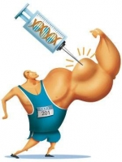
c) Anabolické látky:
1) androgenní anabolické steroidy
Nejznámější steroidy: nandrolon, testosteron, stanozolol
Vedlejší účinky : poruchy jater, ledvin a oběhového aparátu, vysoký krevní tlak, poškození rozmnožovacího systému, agresivita aj.
Nadměrné užívání anabolických steroidů má specifické
vedlejší účinky:u žen- menstruační poruchy vedoucí
až k neplodnosti, hlubší hlas, otoky, trudovitost.
U mužů- zvýšená citlivost prsních bradavek,
snížená produkce spermatu vedoucí až k impotenci,
ztráta vlasů.
2) beta-2 agonisté
Tyto látky (převážně antiastmatika) nejsou anabolickými steroidy, ale mají podobný anabolický účinek. Nejznámější: clenbuterol, fenoterol, salbutamol, formoterol, salmeterol, terbutalin
Vedlejší účinky: třes, pocity úzkosti, neklid, svalové křeče

Slide 4
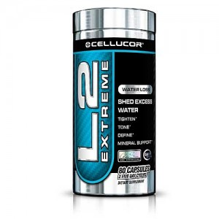
d) Diuretika - Diuretika jsou látky, které zvyšují tvorbu moči. Ve sportu jich lze zneužít na rychlé snížení tělesné hmotnosti (ve sportech, kde se používají hmotnostní kategorie) a na zvýšení vylučování moči (někteří sportovci se domnívají, že to znemožní zakázané látky laboratorně dokázat v testování). Vedlejší účinky: dehydratace, svalové křeče, mdloby, závratě, srdeční arytmie, přímé ohrožení života.
Nejznámější diuretika: furosemid, amilorid
e) Peptidové hormony - Peptidové hormony jsou nositeli některých informací v organismu. Sportovci zneužívají těchto látek
- na zvýšení produkce přirozeně se vyskytujících steroidů
- na zvýšení svalové hmoty
- na obnovu tkání a na zlepšení schopnosti přenášet kyslík
Vedlejší účinky: zvětšení orgánů, selhání srdce, poruchy ledvin a jater, neplodnost
Nejznámější látky: kortikotropiny, růstový hormon, erytropoetin

Slide 5
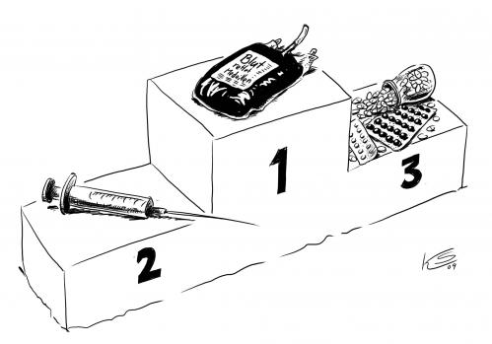
Zakázané dopingové metody
A.KREVNÍ DOPING
Krevní doping je podání krve a příbuzných krevních
produktů sportovci.Účel? Nárůst vytrvalosti.
Využívá metod transfuze nebo autotransfuze.
Škodlivé účinky: alergické reakce, infekce, mozková mrtvice, vysoké riziko úmrtí aj.
B.PODÁNÍ UMĚLÝCH PŘENAŠEČŮ KYSLÍKU NEBO PLASMAEXPANDERŮ
Jde o látky zvyšující přenosovou schopnost krve pro kyslík nebo zvyšující objem tekuté složky krve (plasmy), aby maskovaly užití EPO apod.
C.FARMAKOLOGICKÁ , CHEMICKÁ A FYZIKÁLNÍ MANIPULACE
Je zakázáno ředění moče a použití látek a metod, které mění některé chemické a fyzikální vlastnosti moče pro dopingovou kontrolu (pH, specifická hmotnost moče). Za manipulaci se též považuje také náhrada či záměna vzorku moče.
Nejznámější látky: bromantan, epitestosteron

Slide 7
Doping 2012
Prvopočátky dopingu
Na čínské rytině z 3. tisíciletí před n. l. je postava císaře, žvýkajícího kousek rostliny Ephedra, která obsahuje stimulační látku efedrin.
Když Španělé dobili Peru, objevili koku. Byla určena pro těžce pracující, vojáky, posly a všem těm, od kterých se požadoval náročný fyzický výkon. Pojmem „Kokada“, se proto označovala délka trasy, kterou posel obvykle absolvoval na jednu dávku koky.
Z oblasti Afriky pochází i užívání khatu - alkaloid D-nor-izoefedrín, kterému příbuzné látky jsou dodnes v sportu běžně užívaným dopingem.
Amfetaminy byly po prvé použité ve 2. světové válce německými bojovými letci, kteří se prostřednictvím nich chtěli udržet v bdělém stavu.
Naděžda Ostapčuková držitelka zlaté medaile v olympijském závodu koulařek - anabolický steroid metenolon
Marina Marghijevová – kladivářka na OH – nespecifikovaná látka
Luiza Galjulinová - sportovní gymnastka na OH - diuretikum furosemid
Lance Armstrong – Tour de France - EPO

Slide 8
Zdroje:
Sport Nutrition Vávra. Prvopočátky dopingu [online]. 2009 [cit. 2012-10-28]. Dostupné z: http://www.sportnutrition2.cz/clanek/prvopocatky-dopingu:34/
ČT SPORT. LOH 2012 [online]. 1996 [cit. 2012-10-28]. Dostupné z: http://www.ceskatelevize.cz/sport/loh-2012/
PaeDr. Vladimír Kolouch PhD. Cvičení ve fitcentrech. 7. vyd. Brno: FITNET, 2008.

